Slide 1

Detección Temprana del Uso Problemático de Internet en Jóvenes
Este estudio explora y compara modelos predictivos, incluyendo enfoques bayesianos jerárquicos y técnicas de Machine Learning, para identificar tempranamente el Uso Problemático de Internet (UPI) en niños y adolescentes. Abordamos un desafío creciente con implicaciones significativas en la salud mental y el desarrollo psicosocial.

Slide 2

El Desafío del Uso Problemático de Internet (UPI)
El Uso Problemático de Internet (UPI) es una preocupación global que afecta a niños y adolescentes, caracterizado por una dependencia que lleva a la pérdida de control sobre el tiempo en línea. Esto deteriora actividades esenciales como el estudio, el deporte, el descanso y las relaciones sociales, impactando negativamente su bienestar físico y mental.
Las plataformas digitales, con sus diseños adictivos y mecanismos de recompensa constantes, exacerban esta problemática, junto con la presión social por mantener una presencia activa en línea. Las consecuencias incluyen un aumento de trastornos mentales como depresión, ansiedad y trastornos del sueño, así como un deterioro en el rendimiento académico y las relaciones familiares.

Slide 3












Nuestro Enfoque: Modelado Predictivo para la Detección Temprana
Recopilación de Datos
Preprocesamiento
Utilizamos un dataset longitudinal del Child Mind Institute con variables demográficas, clínicas y de actividad física.
Aplicamos técnicas de imputación KNN para manejar valores faltantes y mejorar la calidad de los datos.
Métricas de Evaluación
Análisis Exploratorio
Cuantificamos el desempeño con accuracy, precisión, recall y F1-score.
Identificamos variables predictoras relevantes y evitamos la multicolinealidad.
Optimización
Selección de Modelos
Entrenamiento, validación cruzada y optimización de hiperparámetros para maximizar la precisión.
Comparamos Random Forest, SVM, Redes Neuronales y Modelos Bayesianos Jerárquicos.

Slide 4
Estado del Arte: Revisiones Clave
ML y Predictores UPI
1
Identifica factores psicológicos en adolescentes.
2
Sistemas de Prevención
Clasificación de riesgo de UPI con IA.
Marco Teórico Clínico
3
Determinantes del UPI para modelos predictivos.
4
Impulsividad en Estudiantes
Factor clave de UPI en población vulnerable.
Estudio Transcultural
5
Patrones y riesgos de UPI a nivel global.

Slide 5
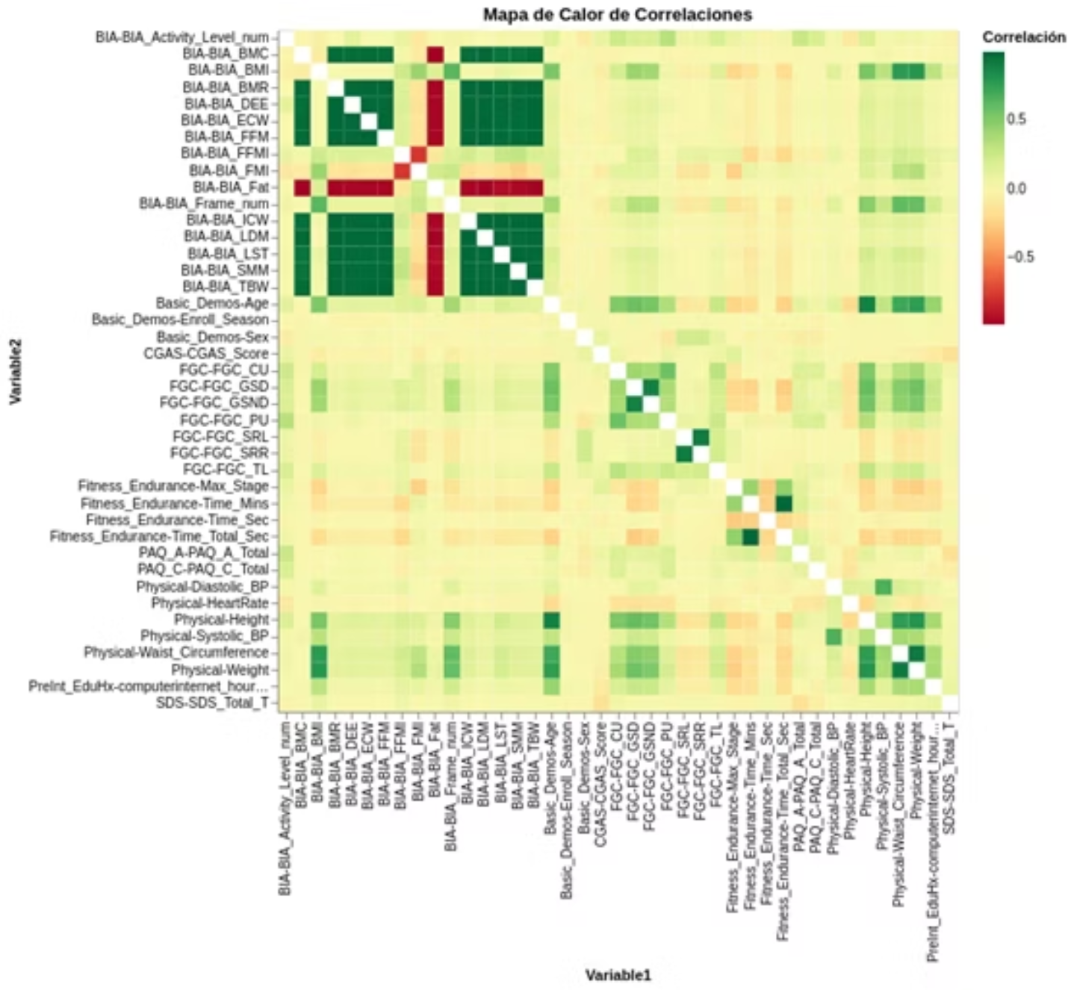
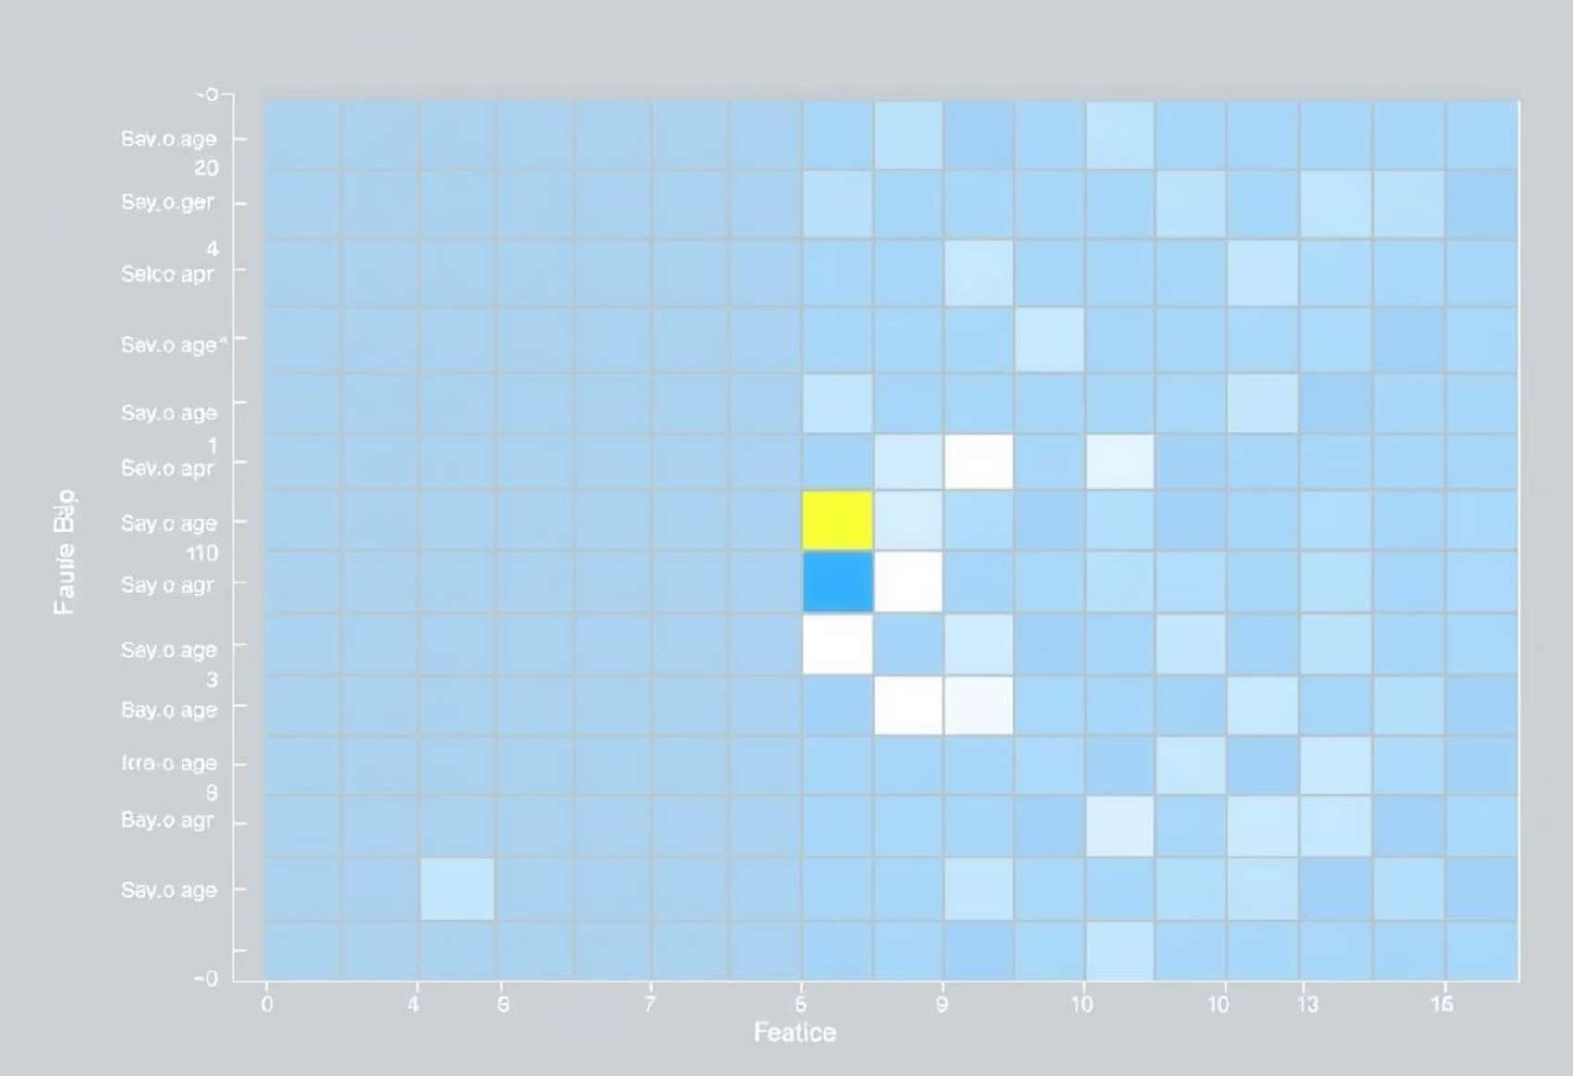
Variables Clave para la Predicción
La variable con mayor correlación con el objetivo (SII) fue "Basic_Demos-Age", destacando la importancia de la edad en la predicción del UPI. Todas las variables relevantes se utilizaron para el entrenamiento de los modelos.
El mapa de calor de la matriz de correlaciones muestra las relaciones entre las características del dataset. Identificamos grupos de características correlacionadas, lo que nos permitió refinar la selección para evitar la multicolinealidad y la redundancia.

Slide 6
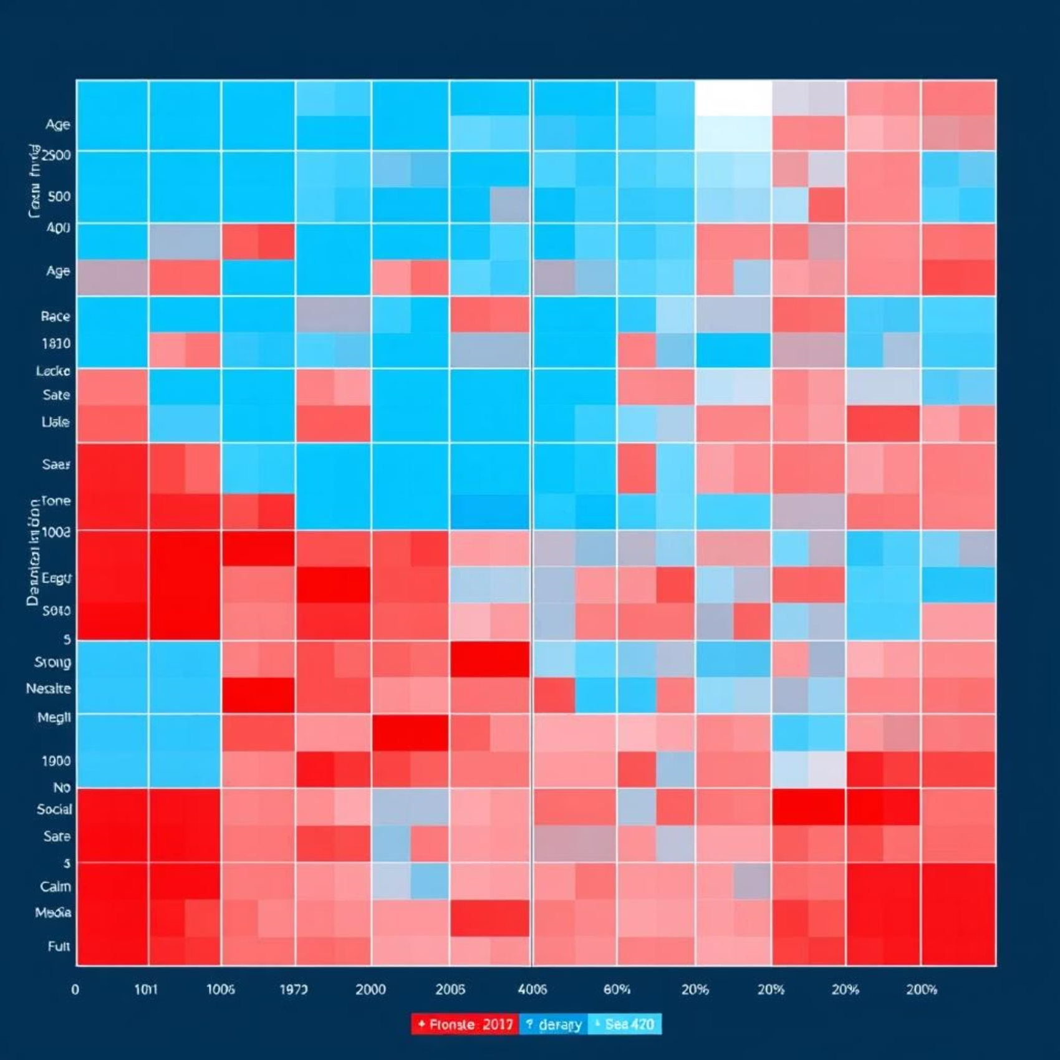
Descripción del Dataset
El dataset inicial, con más de 80 características, requirió una depuración exhaustiva para optimizar el entrenamiento de nuestros modelos predictivos.
Reducción de Características
Eliminamos variables redundantes y evaluamos la correlación e información mutua, seleccionando 40 características clave para el análisis.
Relevancia de la Edad
La edad mostró la correlación más fuerte (>0.7) con el UPI, destacando su papel predictivo fundamental.
Tratamiento de Datos
Los valores nulos fueron imputados usando el algoritmo KNN, resultando en 3900 registros completos para el entrenamiento.

Slide 7





Modelos de Machine Learning Evaluados
Evaluamos múltiples algoritmos de clasificación, optimizando la exactitud mediante validación cruzada de 5 folds para cada modelo.
Red Neuronal
Máquinas de Soporte Vectorial (SVM)
Mejor exactitud: 59.53% con una capa oculta de 100 neuronas, función logística y tasa de aprendizaje de 0.01.
Mejor exactitud: 59.17% con constante de regularización de 10 y kernel lineal.
Random Forest
Modelo Bayesiano Jerárquico
Mejor exactitud: 60.89% con 100 árboles, profundidad máxima de 10, y mínimo de 2 muestras para dividir.
Exactitud: 59%. Ventajas en interpretabilidad y manejo de datos desbalanceados.

Slide 8
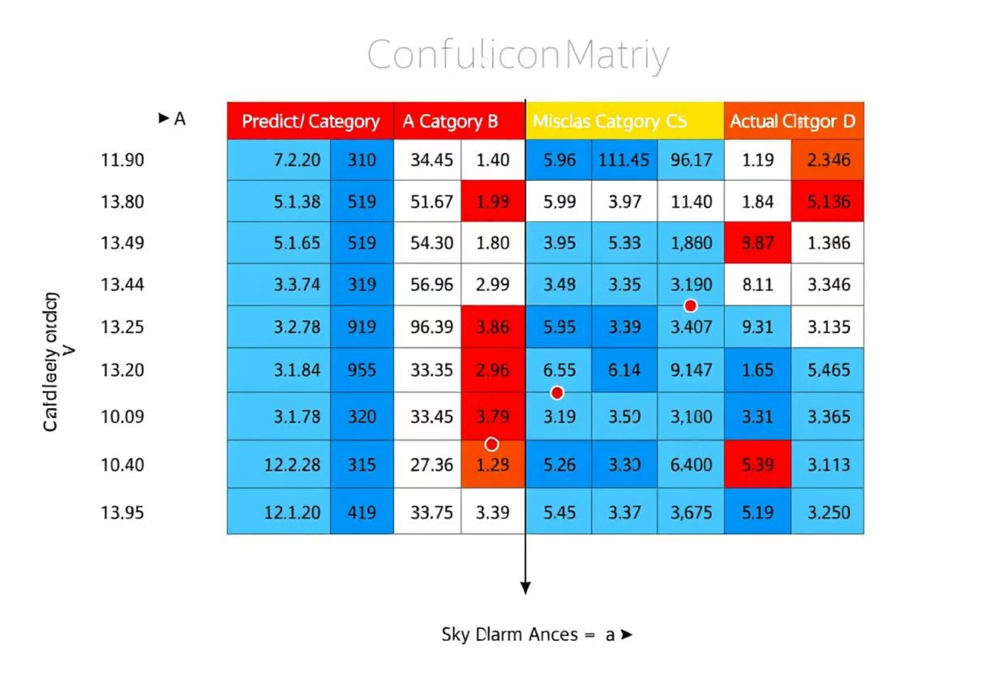
Análisis por Grupos de Edad: Modelo Bayesiano Jerárquico
Implementamos un modelo bayesiano jerárquico multinomial para capturar la heterogeneidad entre grupos de edad, permitiendo estimaciones específicas y compartiendo información entre ellos. Este enfoque considera cada grupo etario como un estrato con parámetros propios, controlando la variabilidad excesiva en grupos pequeños.
La inferencia bayesiana se realizó con muestreo MCMC, asegurando la convergencia. El análisis reveló que el grupo más joven (Grupo 0) presenta la mayor exactitud, mientras que los grupos de edades superiores muestran una caída progresiva en la precisión, sugiriendo un desbalance de clases.
La matriz de confusión muestra que, aunque las predicciones verdaderas son altas, la categoría 1 es erróneamente predicha con frecuencia similar entre clases, lo que sugiere la necesidad de técnicas más finas para la categorización.

Slide 9
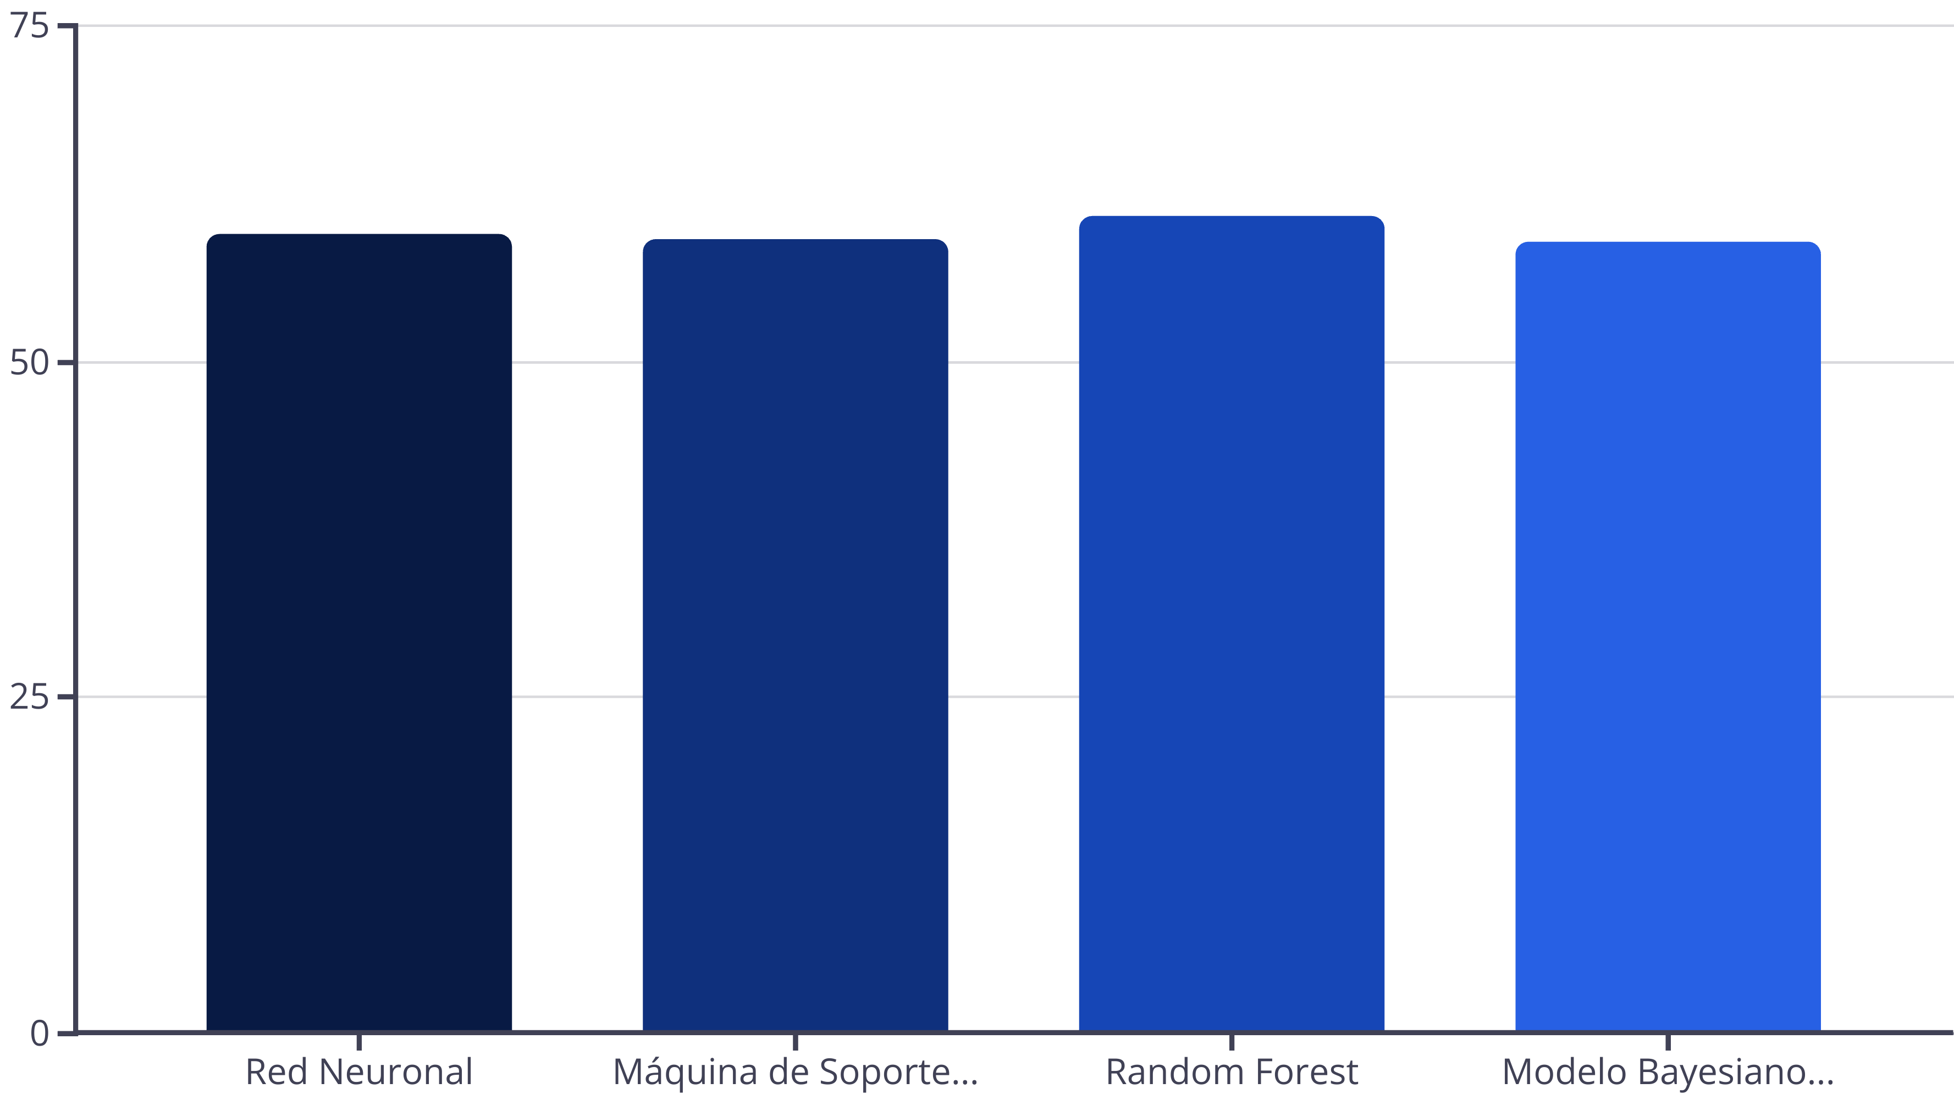
Rendimiento Comparativo de Modelos
La tabla resume las mejores exactitudes obtenidas para cada modelo. Se observa una exactitud similar entre todos los enfoques, lo que sugiere un límite máximo de precisión dado el tamaño y la distribución de los datos disponibles en el dataset. Random Forest mostró la exactitud más alta, seguido de cerca por la Red Neuronal y el Modelo Bayesiano Jerárquico.

Slide 10
Discusión: Fortalezas y Limitaciones
Fortalezas del Modelo Bayesiano
Limitaciones y Futuras Mejoras
Heterogeneidad
Costo Computacional
Captura efectiva de la heterogeneidad entre grupos de edad, permitiendo predicciones más ajustadas.
El muestreo MCMC del modelo bayesiano es intensivo, limitando su aplicación en escenarios con recursos restringidos.
Incertidumbre
Variabilidad de Precisión
Cuantificación completa de la incertidumbre y mejor interpretabilidad de los parámetros.
Necesidad de explorar estrategias complementarias o variables adicionales para mejorar la generalización en subpoblaciones menos representadas.
Datos Desbalanceados
Capacidad para manejar grupos con tamaños desbalanceados mediante regularización jerárquica.
Validez Externa
La extrapolación a otras poblaciones debe hacerse con cautela; se recomiendan validaciones externas con muestras más diversas.

Slide 11

Conclusiones y Próximos Pasos
Impacto del Modelo Bayesiano
El modelo bayesiano jerárquico es una herramienta prometedora para la detección temprana del UPI, destacando por su capacidad de incorporar la heterogeneidad demográfica y cuantificar la incertidumbre.
Importancia de la Adaptación
Las variaciones en el desempeño por grupo de edad subrayan la necesidad de adaptar las técnicas predictivas a subpoblaciones específicas para una mayor precisión clínica.
Futuras Investigaciones
Se recomienda explorar modelos híbridos, enriquecimiento de datos y validaciones con muestras más diversas para superar las limitaciones computacionales y de desempeño.
Contribución y Utilidad
Este trabajo ofrece una metodología innovadora para apoyar la detección y prevención del UPI en contextos educativos y clínicos, mejorando las intervenciones.

